Slide 1
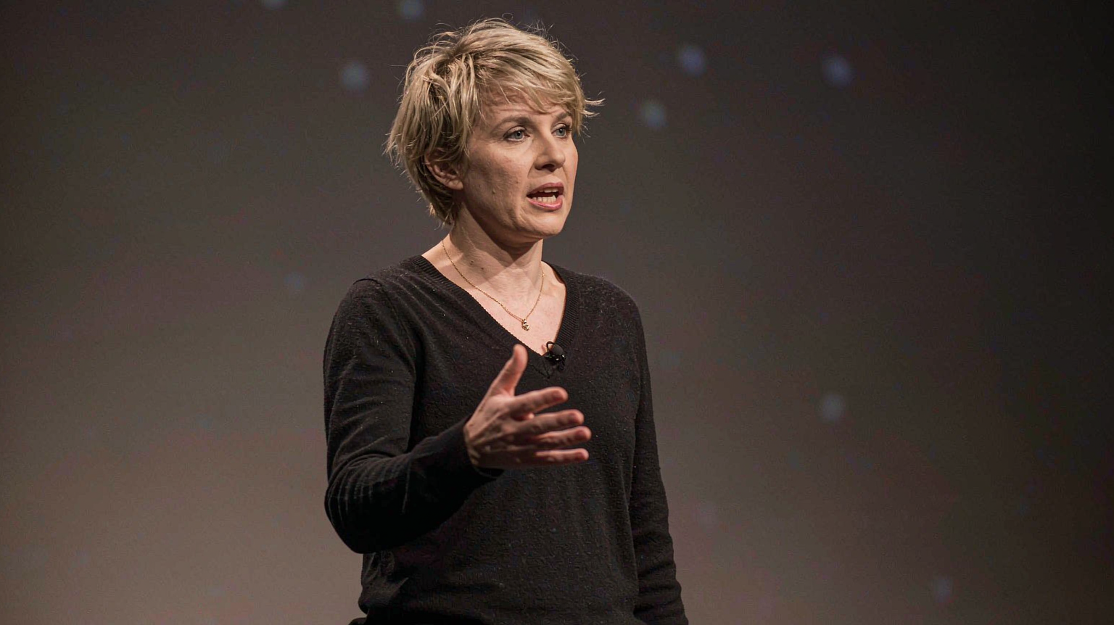
transcribe
whisper
Britney_Speech_2026.mp4
识别完成
重新翻译
导出字幕
42:18 · 1920×1080 · H.264 · 英语 → 简体中文
新建任务
阶段 4 / 6 · 翻译中
68%
分段 4 / 7 · 已返回 46 条 · 剩余约 1 分 12 秒
暂停
取消
工作台
任务队列
搜索字幕文本
全部 186
已译 154
待译 32
自动断句
预 览
1080p · H.264
模型管理
时 间 轴
原 文 · 英语
译 文 · 简体中文
状态
设置
00:12:35
Welcome to this tutorial.
欢迎来到本教程。
00:17:82
最近项目
Britney_Speech_2026
Let us start by installing the runtime and pulling a model.
翻译中 · 68%
00:18:04
Today we are going to talk about running large language models on your own machine.
今天我们来聊聊，如何在自己的电脑上运行大型语言模型。
我们先安装运行时，然后拉取一个模型。
Podcast_EP12_访谈
00:23:60
已完成 · 双语 SRT
纪录片_海洋_EP03
00:23:88
No cloud, no API keys, and nothing ever leaves your computer.
不需要云端，也不需要 API Key，任何数据都不会离开你的电脑。
00:12:35
/ 00:42:18
1.0×
待校对 · 128 条
00:29:15
00:29:40
The first step is to check whether your GPU is supported.
第一步，是确认你的显卡是否在支持列表里。
任务信息
详情
00:35:02
识别模型
cohere-transcribe-03
翻译服务
Ollama · qwen2.5:7b
内容模式
标准 standard
00:35:24
If you have a modern NVIDIA card, you are in very good shape.
如果你用的是较新的 NVIDIA 显卡，那基本没问题。
音频分段
4 / 7 段 · 每段 10 分钟
00:41:76
批量翻译校验通过
00:42:02
Let us start by installing the runtime and pulling a model.
我们先安装运行时，然后拉取一个模型。
46 / 46 条返回 · ID 无重复 · JSON 可解析
00:47:31
失败 0 条 · 自动重试 1 次 · 缓存命中 32 条
00:47:58
This download is about four gigabytes, so grab a coffee.
模型大约 4 GB，可以先去倒杯咖啡。
00:53:10
本地服务已就绪
127.0.0.1:54172 · 令牌已注入
00:53:34
Once it is running, you will see the endpoint printed in the terminal.
—
RTX 4070 Laptop · 8 GB 显存
00:58:90
已译 154
翻译中 2
待译 30
已加载 7 / 186 条 · 点击行可跳转播放

Slide 2
transcribe
whisper
新建任务
选择文件夹
开始识别
导入本地音视频 · 全程本地处理，文件不会离开这台电脑
新建任务
源 文 件
任 务 预 估
工作台
预计耗时
约 4 分 30 秒
任务队列
显存需求
≈ 6.1 GB / 8 GB
模型管理
音频时长
42:18
拖入音视频文件，或
选择文件
分段数
5 段
设置
MP4 · MKV · AVI · MOV · WebM · MP3 · WAV · M4A · FLAC
最近项目
音视频与字幕全程在本机处理；翻译默认使用本机 Ollama，选择云端服务时会先征求确认。
Britney_Speech_2026
翻译中 · 68%
Britney_Speech_2026.mp4
更换
移除
Podcast_EP12_访谈
42:18 · 1920×1080 · 24 fps · 48 kHz · 1 条音轨
已完成 · 双语 SRT
识 别 设 置
纪录片_海洋_EP03
识别模型
源语言
待校对 · 128 条
cohere-transcribe-03
自动检测 · English
运行设备
分段时长
CUDA · RTX 4070 Laptop
10 分钟 / 段
输 出
D:\Projects\Subtitles
浏览…
字幕格式
SRT
VTT
ASS
TXT
批量导入 · 已排队 2 个文件（Podcast_EP12.wav · interview_raw.mov）
继续添加
本地服务已就绪
开始识别
127.0.0.1:54172 · 令牌已注入
RTX 4070 Laptop · 8 GB 显存
仅创建任务 · 可稍后在任务队列中运行

Slide 3
transcribe
whisper
翻译设置
恢复默认
保存更改
翻译服务 · 语言与风格 · 术语表 · 内容模式
新建任务
翻 译 服 务
翻 译 预 览
工作台
任务队列
Ollama
本地
OpenAI-compatible
云端
Let us start by installing the runtime and pulling a model.
已连接 · http://127.0.0.1:11434
DeepSeek
api.deepseek.com/v1
我们先安装运行时，然后拉取一个模型。
模型管理
模型
qwen2.5:7b
API Key
已加密保存 · DPAPI
预览下一条
设置
语 言 与 风 格
最近项目
用量与费用
本地会话
Britney_Speech_2026
源语言
目标语言
输入 tokens
12.4k
翻译中 · 68%
自动检测 · English
简体中文
输出 tokens
8.1k
预估费用
¥0.00 · 本地模型
Podcast_EP12_访谈
翻 译 风 格
已完成 · 双语 SRT
纪录片_海洋_EP03
影视字幕
自然口语
直译
正式
待校对 · 128 条
术 语 表
Whisper
保留原文，不译
runtime
运行时
＋ 添加术语
人名表 · 12 条
内 容 模 式
成人内容（露骨）
standard
默认关闭。开启后翻译将忠实保留原文的语气与表达，不做删减或弱化；仅用于合法、合意的成人内容，请确认拥有内容处理权利，并遵守当地法律与模型服务商政策。
启用云端服务时将显示额外隐私提示；敏感内容建议使用本地模型。
高 级 参 数
批次 8 条 · 上下文 4k · 并发 2 · 超时 60 秒 · 流式输出 开启 · 翻译缓存 开启 · 自动重试 3 次
编辑
本地服务已就绪
保存更改
127.0.0.1:54172 · 令牌已注入
RTX 4070 Laptop · 8 GB 显存
更改将应用到后续翻译批次

Slide 4
transcribe
whisper
模型管理
打开缓存目录
下载模型
Hugging Face 模型源 · 已安装模型 · 下载与缓存
新建任务
模 型 源
设 备 检 测
工作台
任务队列
Hugging Face
HF 国内镜像
本地模型目录
GPU
RTX 4070 Laptop · 8 GB
huggingface.co
hf-mirror.com
D:\AI\Models
CUDA / 驱动
12.4 · 552.44
模型管理
当前使用
官方源不可用时切换
离线可用 · 3 个模型
CPU / 内存
14 核 · 32 GB
设置
已 安 装 模 型
最近项目
推荐配置
large-v3 · float16
模 型
后 端
大 小
显 存
状 态
当前显存 10 GB 以上时可启用 float16，识别质量最高；显存不足时自动回退 int8。
Britney_Speech_2026
cohere-transcribe-03-2026
翻译中 · 68%
CohereLabs · 项目默认识别模型
cohere_transcribe
2.4 GB
≈6.1 GB
默认
应用到当前项目
Podcast_EP12_访谈
faster-whisper large-v3
已完成 · 双语 SRT
Systran · 高质量识别
faster-whisper
3.1 GB
≈4.7 GB
已就绪
纪录片_海洋_EP03
faster-whisper distil-large-v3
待校对 · 128 条
Systran · 速度与质量平衡
faster-whisper
1.7 GB
≈2.6 GB
已就绪
FunASR paraformer-zh
FunASR
64%
≈1.8 GB
下载中
本地服务已就绪
下载新模型
127.0.0.1:54172 · 令牌已注入
RTX 4070 Laptop · 8 GB 显存
支持官方源 · 国内镜像 · 本地目录三种来源

